Slide 1
O‘zbek tili
5
sinf
Mavzu:
Dam olish kunim
(O‘tilganlarni takrorlash)

Slide 2
MUSTAQIL BAJARISH UCHUN TOPSHIRIQLAR
1. 3-mashq. Gaplarni ko‘chiring. Shakl-ko‘rinishni ifodalovchi so‘zlarni topib, tagiga chizing. (190-bet)
2. Transport vositalaridan foydalanish bo‘yicha tavsiyalaringizni yozing. (190-bet)

Slide 3
3-mashq (191-bet)
Gaplarni ko‘chiring. Shakl-ko‘rinishni ifodalovchi so‘zlarni topib, tagiga chizing.
1. Yo‘l qoidalari belgilari dumaloq, to‘rtburchak va
uchburchak bo‘ladi. 2. Yengil avtomobilda qing‘ir-
qiyshiq yo‘ldan yurish qiyin. 3. Baland-past tepaliklar
orqada qoldi. 4. O‘zbekistonda juda ko‘rkam
avtomobillar ishlab chiqarilmoqda. 5. Metropoliten
relslari tekis va silliq bo‘lishi shart.

Slide 4
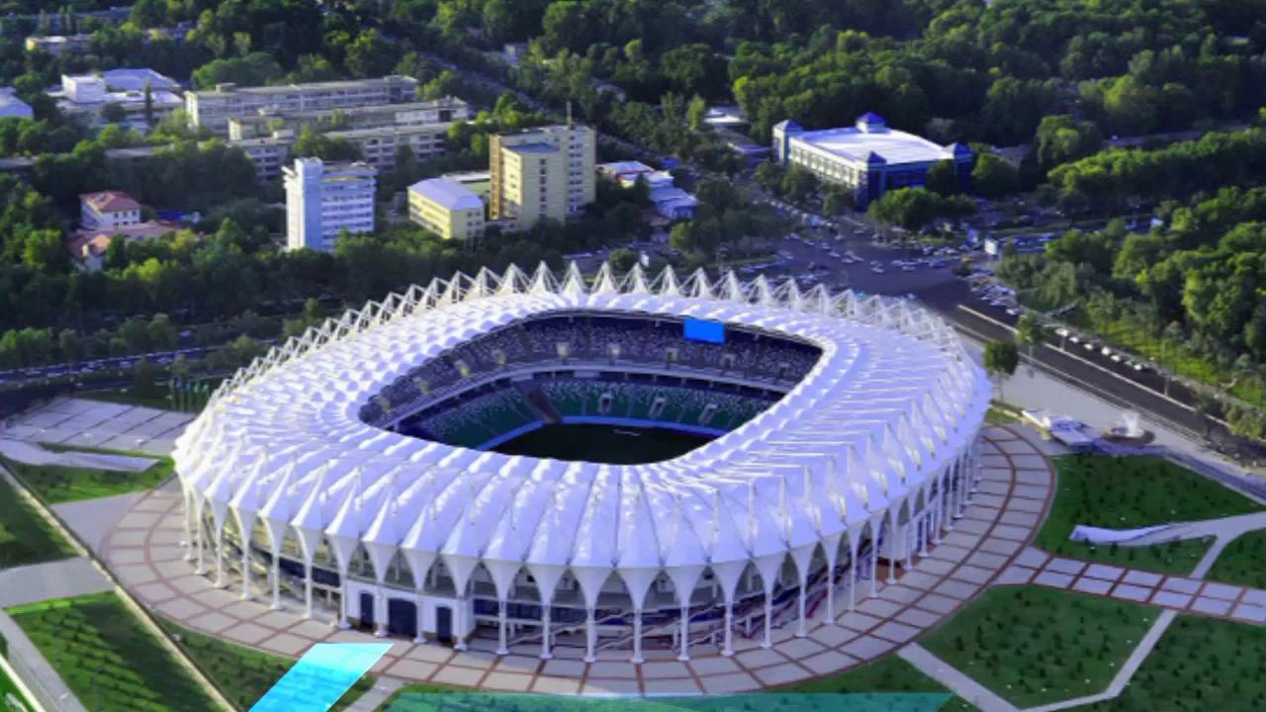
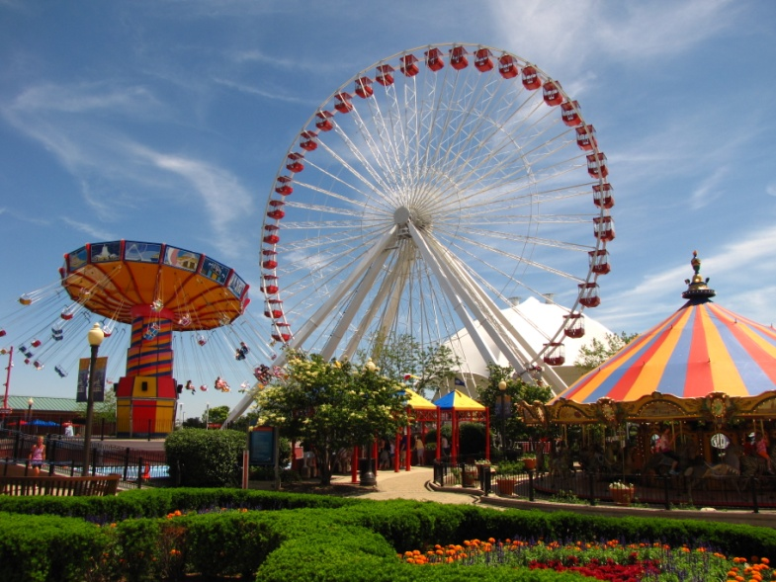
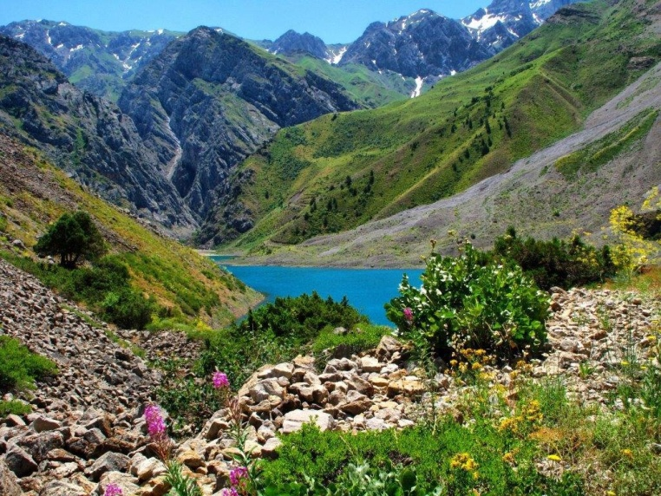
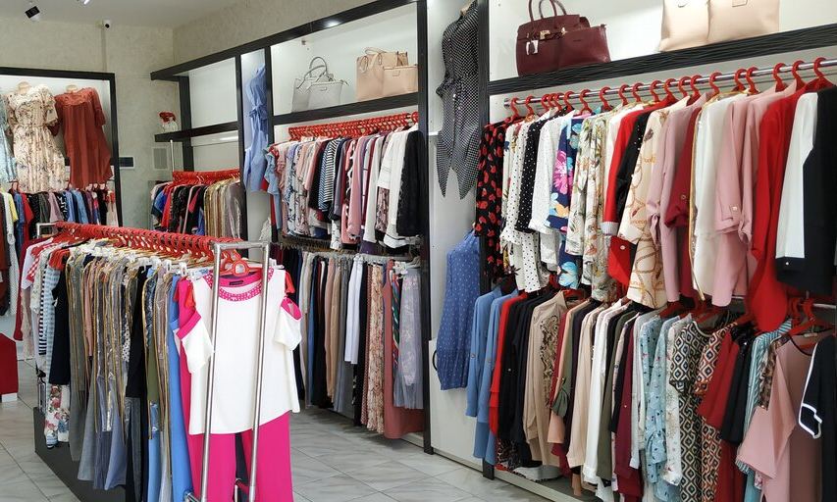
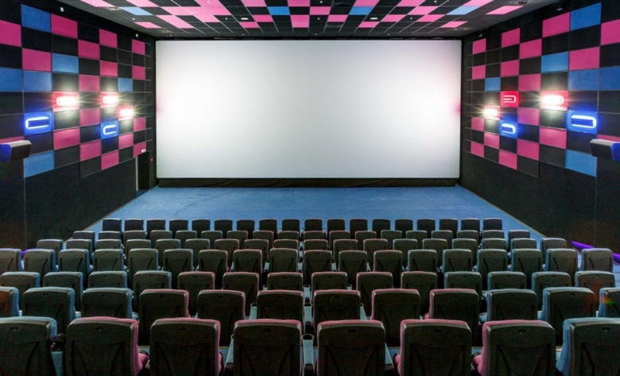
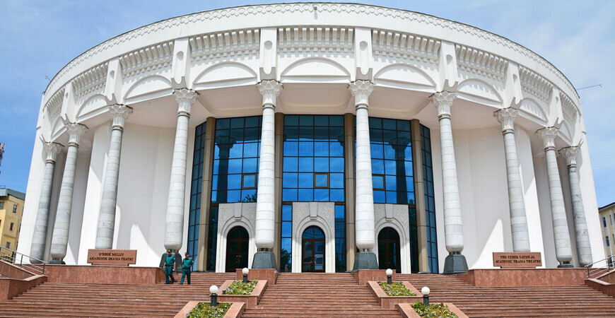
1-topshiriq (191-bet)
Rasm asosida suhbatni o‘qing va davom ettiring.

Slide 5
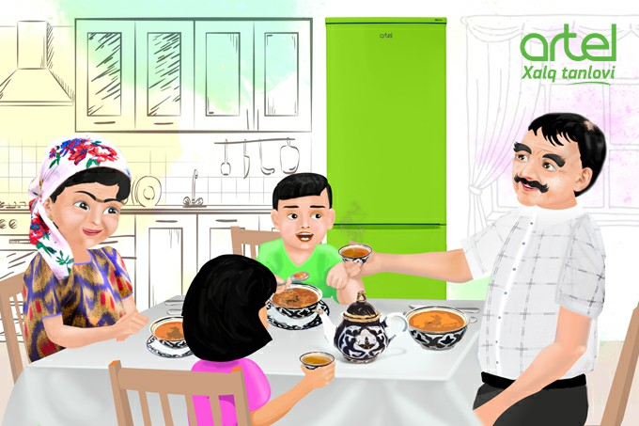
1-topshiriq (191-bet)
Rasm asosida suhbatni o‘qing va davom ettiring.
- Dam olish kuni qayerga
bormoqchisan?
- Yakshanba kuni onam bilan
bog‘ga bormoqchimiz …
- Sen-chi?
- Men oyimga uy ishlarida
yordamlashmoqchiman …

Slide 6
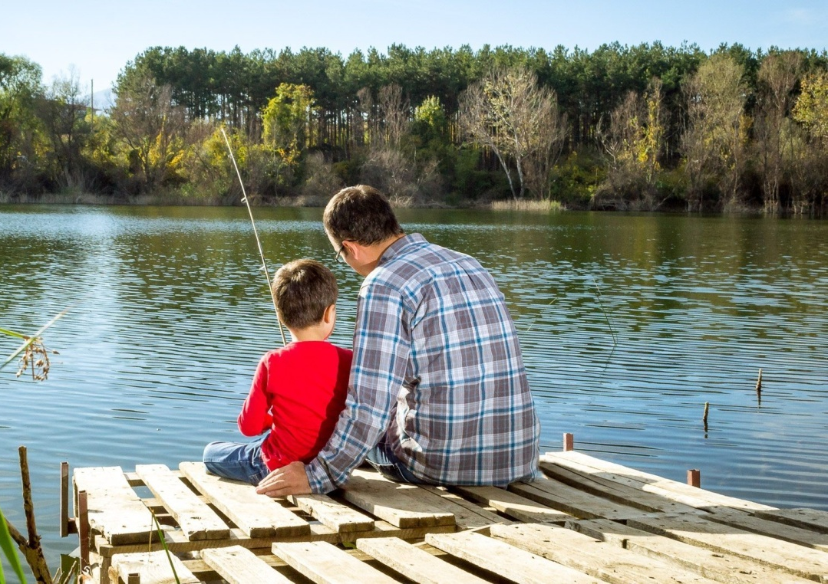
1-topshiriq (191-bet)
Rasm asosida suhbatni o‘qing va davom ettiring.
- Dam olish kuni qayerga
bormoqchisan?
- Dam olish kuni dadam
bilan baliq oviga
bormoqchiman. Ular bilan
birga qarmoqda baliq
tutamiz.

Slide 7
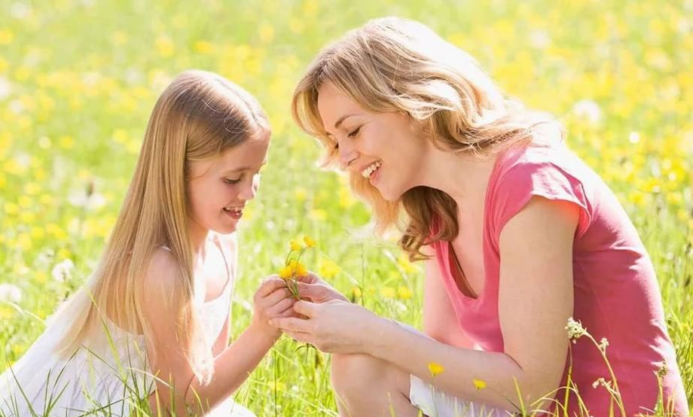
1-topshiriq (191-bet)
Rasm asosida suhbatni o‘qing va davom ettiring.
- Yakshanba kuni onam bilan
bog‘ga bormoqchimiz …
- Sen-chi?
- Men ham oila a’zolarimiz
bilan dala hovlida dam
olmoqchiman.

Slide 8
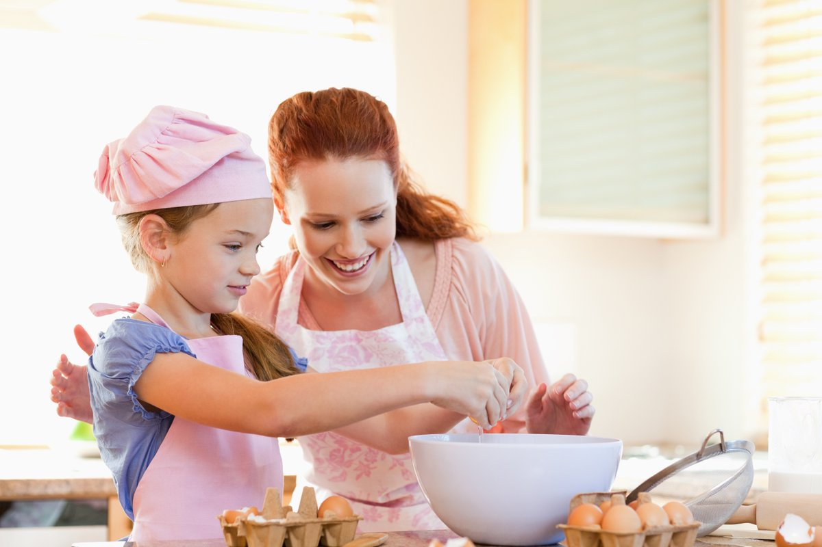
1-topshiriq (191-bet)
Rasm asosida suhbatni o‘qing va davom ettiring.
- Men oyimga uy ishlarida
yordamlashmoqchiman.
- Oyim bilan birga mevali,
tvorogli shirinliklar
pishirmoqchimiz.

Slide 9
2-topshiriq (192-bet)
Mini testni bajaring. Berilgan gaplarning qaysi mavzularga tegishli ekanligini jadvalda belgilang.
T/r |  | Atoqli ot | Jo‘nalish kelishigi | Qaratqich kelishigi | Rang-tus bildiruvchi sifat | O‘rin-payt kelishigi
1 | Tadbirni maktabda o‘tkazdik.
2 | Yashil rangli ro‘mol oldim.
3 | Toshkent katta shahar.
4 | Maktabning bog‘i katta.
5 | Kutubxonaga bordik.

Slide 10
Topshiriqni tekshiramiz (192-bet)
T/r |  | Atoqli ot | Jo‘nalish kelishigi | Qaratqich kelishigi | Rang-tus bildiruvchi sifat | O‘rin-payt kelishigi
1 | Tadbirni maktabda o‘tkazdik.
2 | Yashil rangli ro‘mol oldim.
3 | Toshkent katta shahar.
4 | Maktabning bog‘i katta.
5 | Kutubxonaga bordik.

Slide 11
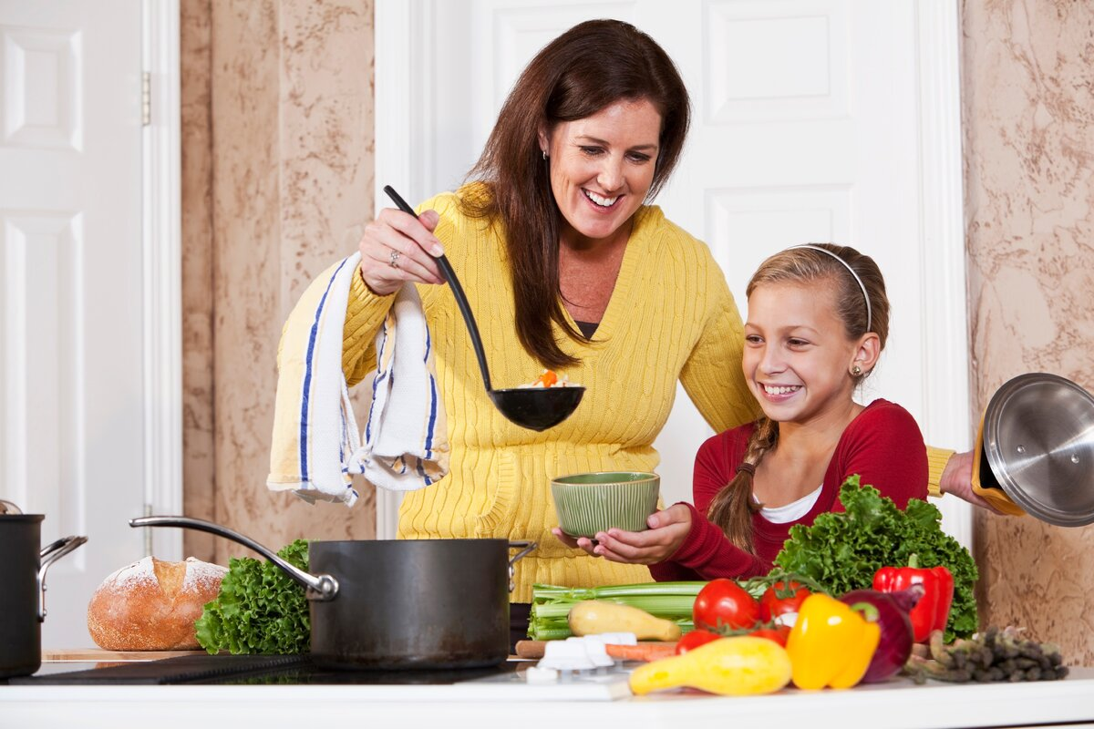
Dam olish kunim
3- topshiriq. O‘qing. So‘zlang. Savollarga yozma javob bering.
Bugun dam olish kuni.
Oilamizning barcha
a’zolari uyda. Kecha
otam safardan qaytdi.
Opam bilan men ertalab
barvaqt turdik. Onamga uy
ishlarida yordamlashdik.

Slide 12
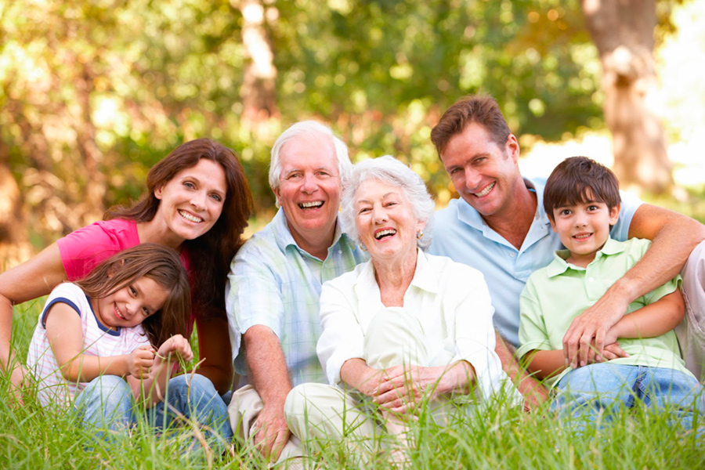
Dam olish kunim
3- topshiriq. O‘qing. So‘zlang. Savollarga yozma javob bering.
Tushlikdan so‘ng otam,
onam, opam, ukam va men
bobom bilan buvimni
ko‘rgani mehmonga bordik.
Ular juda xursand bo‘lishdi.
Dam olish kunimiz maroqli
va mazmunli o‘tdi.

Slide 13
Savollar
1. Dam olish kuni deganda qaysi kunni tushunasiz?
2. Dam olish kuni uchun avvaldan reja tuzasizmi?
3. Dam olish kunini qanday o‘tkazishni yoqtirasiz?

Slide 14
“XOTIRA MASHQI”
safar – командировка
uy ishlari – домашние дела
mazmunli – содержательный
xursand bo‘lmoq – радоваться
maroqli – интересный
yordamlashmoq – помогать

Slide 15
1-mashq (193-bet)
Nuqtalar o‘rniga kerakli so‘zlarni qo‘yib, gaplarni ko‘chiring.
Yakshanba … kuni. 2. Dam olish kuni
haftaning … kuni. 3. Biz onam bilan …
bordik. 4. Bog‘da … dam oldik. 5. Dam olish
kuni … o‘tdi.
Foydalanish uchun so‘zlar: mazmunli, maroqli, dam olish, bog‘ga, yettinchi.

Slide 16
1-mashqni tekshiramiz (193-bet)
Nuqtalar o‘rniga kerakli so‘zlarni qo‘yib, gaplarni ko‘chiring.
1. Yakshanba dam olish kuni. 2. Dam olish
kuni haftaning yettinchi kuni. 3. Biz onam
bilan bog‘ga bordik. 4. Bog‘da maroqli dam
oldik. 5. Dam olish kuni mazmunli o‘tdi.

Slide 17
2-mashq (193-bet)
Qavs ichidagi so‘roqlar o‘rniga mos so‘zlarni qo‘yib, gaplarni to‘ldiring va ona tilingizga tarjima qiling.
1. Ukam (qayerdan?) keldi. 2. Darsdan keyin
(qayerda?) bo‘laman. 3. (kimga?) kitob oldim.
4. Akamdan avval (qayerga?) qaytdim.
5. Hashardan so‘ng (qayerga?) dam olgani
bordik.

Slide 18
2-mashqni tekshiramiz (193-bet)
1. Ukam maktabdan keldi.
2. Darsdan keyin kutubxonada bo‘laman.
3. Akamga kitob oldim.
4. Akamdan avval uyga qaytdim
5. Hashardan so‘ng qishloqqa dam olgani bordik.

Slide 19
MUSTAQIL BAJARISH UCHUN TOPSHIRIQLAR
1. Dam olish kuningiz rejasini tuzing. (193-bet)
2. “Dam olish kuni nima uchun kerak?” mavzusida 4-5 gapdan iborat bog‘lanishli matn tuzing. (193-bet)

